Slide 1
蜀绣
汇报人：陈鹏宇20204227

Slide 2
目
录
CONTENTS
壹
贰
相关简介
艺术特点
叁
肆
文化渊源
传承发展

Slide 3
壹
PART ONE
相关简介

Slide 4
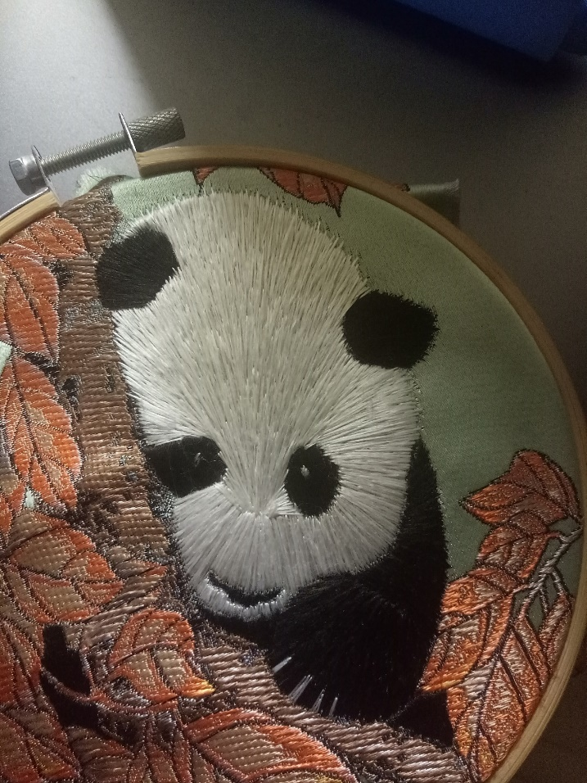
相关简介
蜀绣，是巴蜀地区流行的一种民间工艺，分为川西和川东两大流派，是中国国家地理标志产品。蜀绣又名“川绣”，与苏绣、湘绣、粤绣齐名，为中国四大名绣之一，是在丝绸或其他织物上采用蚕丝线绣出花纹图案的中国传统工艺。作为中国刺绣传承时间最长的绣种之一，蜀绣以其明丽清秀的色彩和精湛细腻的针法形成了自身的独特韵味，丰富程度居四大名绣之首。
蜀绣历史悠久，最早可上溯到三星堆文明，东晋以来与蜀锦并称“蜀中瑰宝”。蜀绣以软缎、彩丝为主要原料，针法包括12大类122种。具有针法严谨、针脚平齐、变化丰富、形象生动、富有立体感等特点。

Slide 5
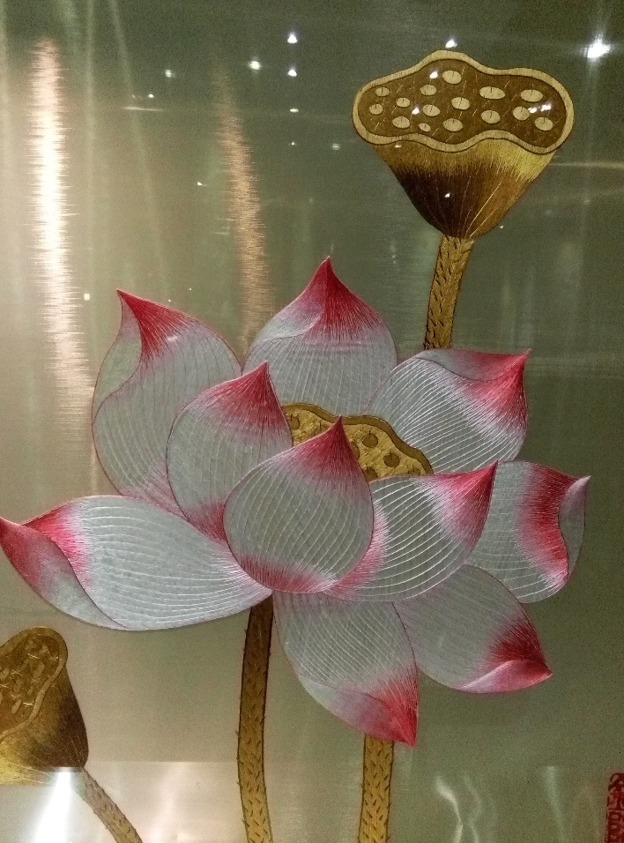
产地环境
蜀绣主要指以四川成都为中心的川西平原一带的刺绣，由于文化和地理的渊源，也发展到重庆等周边地区。以现代科学的眼光来看，成都平原水土丰美，气候宜人，温湿度都适宜栽桑养蚕。川西这一地区古称“蜀”，在巴蜀大地上盛产丝绸；古蜀大地的丝绸文明孕育了发达的丝织技术，这既为蜀绣提供了刺绣原料——丝绸和丝线，使蜀绣发展有了雄厚的物质基础，又为蜀绣发展兴盛创造了产业和文化环境。

Slide 6
贰
PART TWO
艺术特点
起源于川西民间的蜀绣，由于受地理环境、风俗习惯、文化艺术等各方面的影响，经过长期的不断发展，逐渐形成了严谨细腻、光亮平整、构图疏朗、浑厚圆润、色彩明快的独特风格。

Slide 7
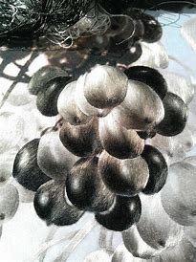
工艺特征
据统计，蜀绣针法有12大类，130余种之多，是四大名绣之最丰富的，而70余道衣锦线更是蜀绣所独具。常用的针法有晕针、铺针、滚针、截针、掺针、沙针、盖针等，讲究“针脚整齐，线片光亮，紧密柔和，车拧到家”。
各种针法交错使用，变化多端，或粗细相间，或虚实结合，阴阳远近表现无遗。这些传统技艺既长于刺绣花鸟虫鱼等细腻的工笔，又善于表现气势磅礴的山水图景，刻画人物形象也逼真传神。

Slide 8
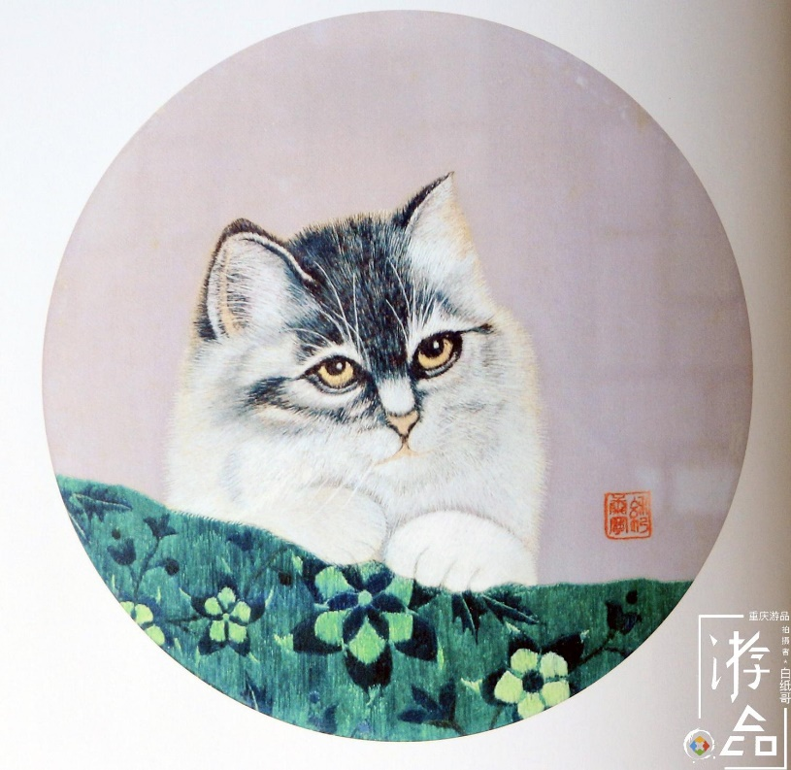
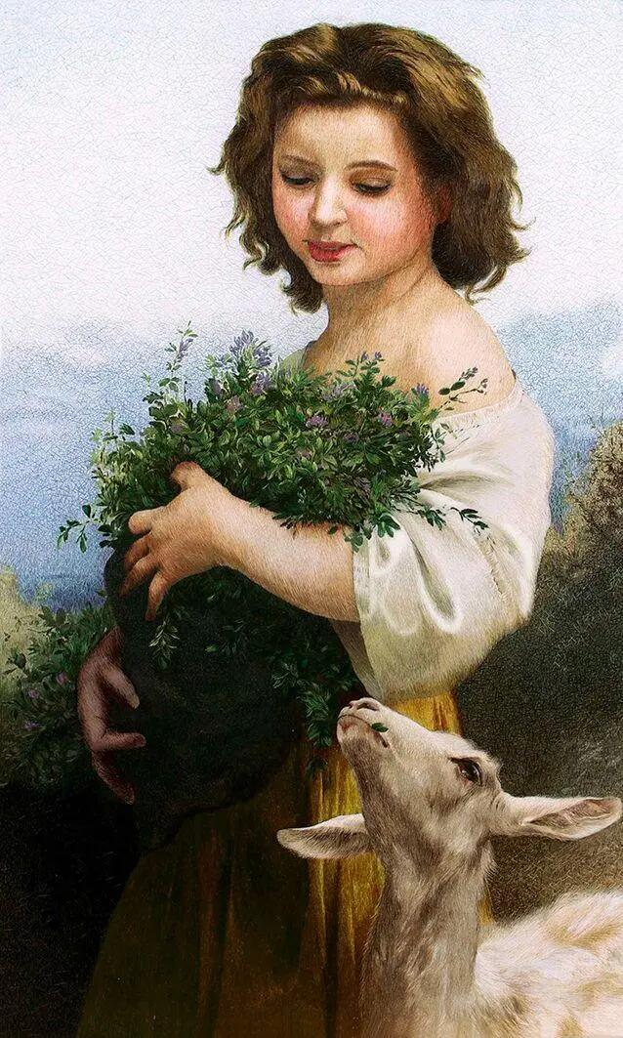
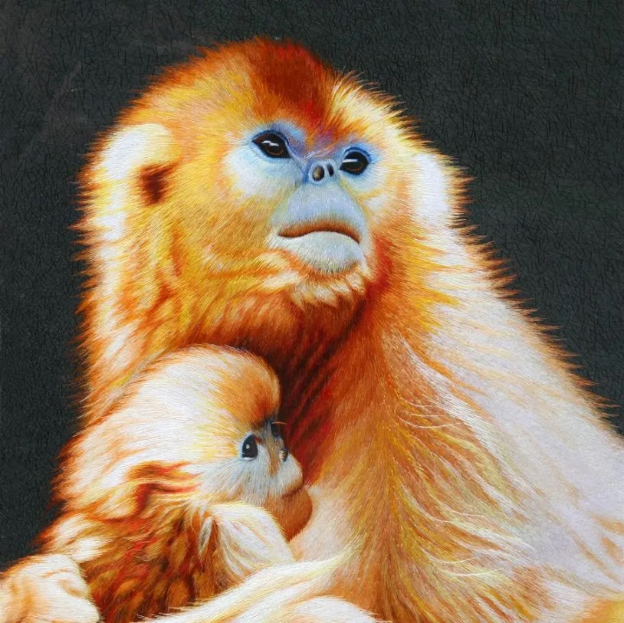
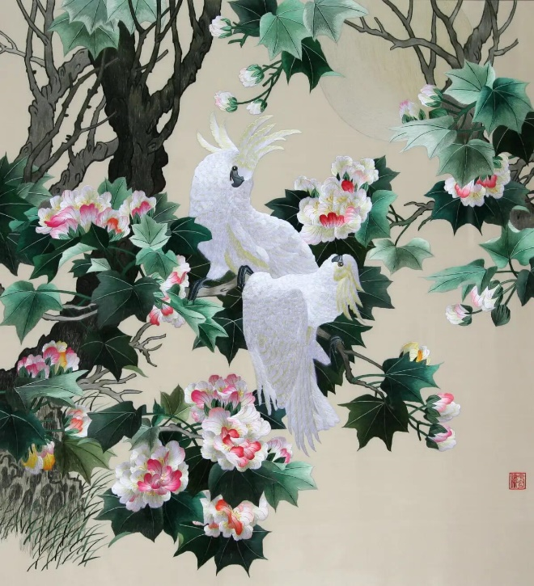
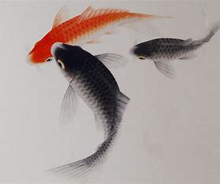
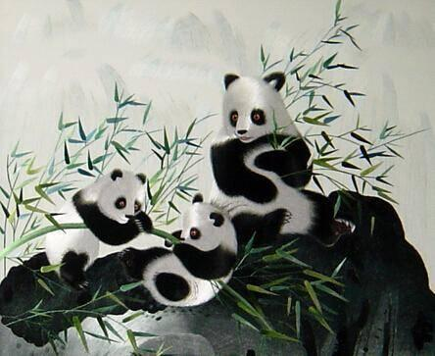
壹
蜀绣绣法灵活，适应力强。一般绣品都采用绸、缎、绢、纱、绉作为面料，并根据绣物的需要，制作程序、配色、用线各不相同。蜀绣常用晕针来表现绣物的质感，体现绣物的光、色、形，把绣 物绣得惟妙惟肖。如鲤鱼的灵动、金丝猴的敏捷、人物的秀美、山川的壮丽、花鸟的多姿、熊猫的憨态等。
贰
解放以来针法绣技又有所创新，如表现动物皮毛质感的“交叉针”，表现人物发髻的“螺旋针”，表现鲤鱼鳞片的"虚实覆盖针"等，大大丰富了蜀绣的表现形式和艺术风格。

Slide 9
叁
PART THREE
文化渊源
据《全蜀艺文志》记载：“蜀土富饶，丝帛所产，民制作冰绣等物，号为冠天下。”可见当时蜀内刺绣之盛。这起源于中国的丝绸生产和织锦刺绣工艺，曾经孕育了万千锦绣作品并通过古老的丝绸之路运往西方。刺绣艺术在丝绸织绣中更是独树一帜，是我国工艺美术宝库中最优秀的非物质文化遗产之一。

Slide 10
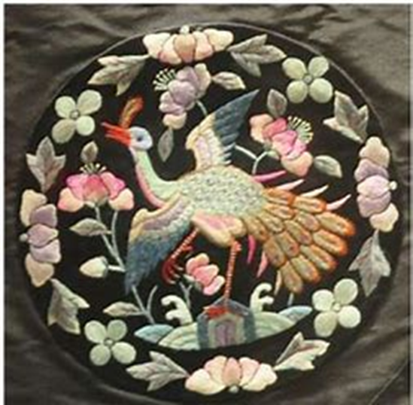
与农耕文化紧密结合
蜀绣起源于古蜀国的民间刺绣。古蜀国之所以能产生珍稀独特的刺绣工艺，是与古蜀国有发达的农耕文化分不开的。
蚕丛以蚕桑兴邦，领导古蜀人在成都平原栽桑养蚕，建立了国家，使这个原来以牧业为生的游牧民族的大部分人定居下来，跨入了农耕时代。尤其是经过开明治水和李冰创建都江堰，成都平原成为“天府之国”，农耕文化非常发达，为蚕桑丝绸、蜀锦蜀绣的大发展奠定了良好的基础。

Slide 11
追求和享受美
众所周知，刺绣作为工艺，耗工费时，在古代的技术水平下属于珍稀的奢侈品。用丝织的锦，本来就已经比布更美观和耐用了，但是因为人类具有对“美”的追求和享受的天性，所以多此一举在锦上去刺绣。
古人早就有审美意识，这是在基本满足物质需要后的精神层面的追求和享受。在中国文化中，“绣”不仅是一种具有审美气息的消费品或奢侈品，还是“美”的同义语。中国刺绣的历史久远而丰富，“绣”在古代典籍中有很多文字记载。
古代典籍早就把“会” 与“绣”并提，将“锦”与“绣”这两个字连在一起。这不仅是古人对“织锦”、“刺绣”的共同赞誉，更表示的是绣与锦密不可分，在“锦”上再添“绣”，就是锦上添花，能够使其更美好。

Slide 12
国家依靠的经济支柱
早在汉代，蜀绣就已誉满天下。因为蜀锦蜀绣的重要性，从秦汉时开始，政府便在成都专门设置了“锦官”，对包括蜀绣在内的丝织业进行管理。成都此后便被称为“锦城”。这一方面说明蜀锦蜀绣在当时很发达，对国家利益有重要作用，另一方面也表明国家支持蜀锦蜀绣的大发展。
蜀汉之世，蜀锦蜀绣不仅畅销西南，还远销中国的北方和东南。
时至宋代，蜀绣之名已遍及神州，文献称蜀绣技法“穷工极巧”，蜀绣的发展达到鼎盛时期，绣品在工艺、产销量和精美程度上都独步天下。
清末民初，包括蜀绣在内的中国的四大名绣，频频参加国际盛会，享誉海外。

Slide 13
巴蜀文化的重要构成
蜀绣与巴蜀文化的演进历程有非常大的关系：重视统一和安宁，少战乱，有利于蜀绣的稳定发展；重视交流和开放，蜀绣不固步自封，而是与其他刺绣技术取长补短，共同进步；重视科技和文教，蜀绣在针法技巧上不断创新，古老的工艺传承了数千年；倡行道义与责任，蜀绣为国家和区域的经济需要、人民群众生活水平的提高都有重要的贡献。

Slide 14
肆
PART FOUR
传承发展
蜀绣，中国工艺美术中一颗璀璨的明珠，沉淀了厚重的民族文化，我们需要传承的，不仅仅是她精湛的技艺，更是她所带给人们的美的感受和蓬勃的生命力。

Slide 15
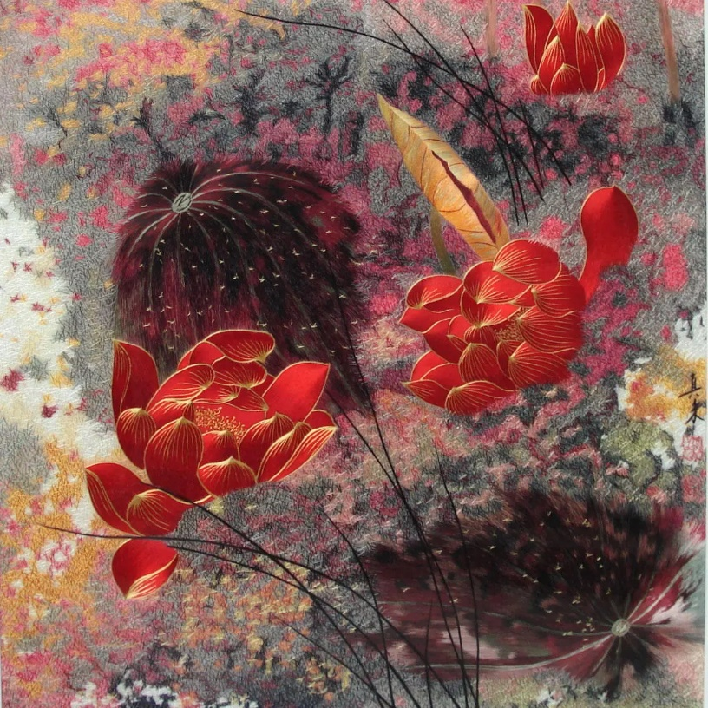
近年来，伴随着人们审美需求的不断变化，蜀绣的发展与创新一直备受重视，传统蜀绣开始转变为具有现代审美价值的时尚蜀绣，蜀绣文化也发展出新的样态。为适应新的形势，蜀绣传人不断创造着新的刺绣针法，努力将大量创新型的蜀绣作品推向国内外市场。四川各大高校也相继开设蜀绣相关专业，年轻歌手李宇春将《蜀绣》写入歌曲中，让更多人了解到蜀绣文化。2018年火遍全国的电视剧《延禧攻略》，不管是演员的戏服还是剧情，都随处可见蜀绣基因。不仅向外界展示了四川蜀绣的独特底蕴，也充分展现了中国传统文化的博大魅力。

Slide 16
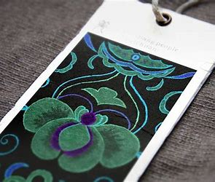
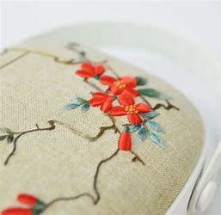
挑战和创新
随着时代变迁和市场经济环境的变化，蜀绣产业的发展和蜀绣传统文化、蜀绣传统手工技艺的传承面临着挑战。
蜀绣产品缺乏创新，定位上属于轻奢商品
缺乏创新型人才
蜀绣文化的宣传目前效果不理想
尽管目前我国文旅的融合还在探索阶段，针对保护蜀绣文化，各界已做出了初步发展的方案。大力开展蜀绣文化与新媒体的合作，打造高校合作蜀绣文化研究中心。转化蜀绣文化资源，提升蜀绣的经济效益，社会效益。
结合时代潮流丰富蜀绣产品类型
实施全媒体营销对蜀绣文化及附属品进行宣传
培养多元化的蜀绣技艺传承人才

Slide 17
感
谢
汇报人：陈鹏宇20204227
聆
听

